Slide 1
La scuola secondaria di 1° grado dell’IC De Amicis
Scuola secondaria Corridoni – plesso di via Monte Cornagera
Scuola secondaria Corridoni – plesso di via Flores

Slide 2
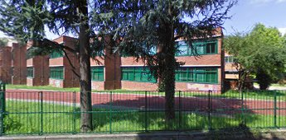
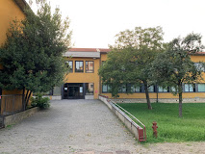
OPEN DAY
MESE DI DICEMBRE
A causa dell’emergenza sanitaria quest’anno non è stato possibile programmare la visita alle scuole. Negli anni scorsi l’Open Day prevedeva l’accoglienza in MUSICA da parte dell’orchestra, composta dai nostri alunni che frequentano l’indirizzo musicale che si esibivano, offrendo l’occasione di verificare gli “effetti” di questa importante esperienza di apprendimento. Seguiva poi la visita ai plessi dove insegnanti e alunni coinvolgevano genitori e alunni in alcune attività di laboratorio.

Slide 3
INCONTRI IN MEET
Abbiamo deciso di incontrarvi utilizzando la tecnologia che da qualche tempo ci sta consentendo di mantenere i contatti seppure via cavo, con l’augurio di poterci incontrare al più presto, in una situazione di “normalità”.

Slide 4
MUSICA: INDIRIZZO MUSICALE
Curriculo annuale (musica d’ insieme, lezioni individuali e/o in piccolo gruppo, vari eventi musicali) 90 ore:
1 ora e 30 minuti settimanali di musica d’ insieme
lezioni settimanali ad articolazione flessibile (con 1-3 alunni)
Test di ammissione
a) una prova di carattere generale (punteggio valido per ammissione)
b) una prova mirata a raccogliere dati sull’attitudine degli alunni ai vari strumenti musicali (per l’ assegnazione dello strumento di studio)
Graduatoria: in seguito alla prova orientativo-attitudinale viene stilata un’unica graduatoria comune per entrambi i plessi della scuola secondaria
Numero massimo ammessi: 32 alunni - limite di 8 elementi per ciascun gruppo strumentale

Slide 5
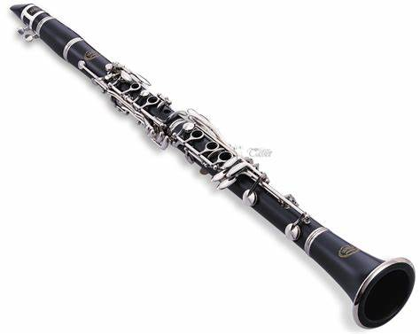
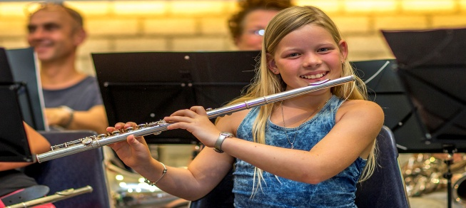
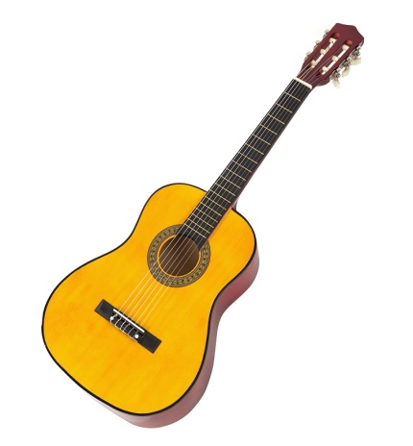
GIRO STRUMENTI E PROVA ATTITUDINALE
È in fase di realizzazione presso le scuole primarie Savio, Valli, De Amicis il “Girostrumenti”, per far conoscere agli alunni delle classi 5^ le caratteristiche degli strumenti musicali
Per gli alunni interessati si svolgeranno le prove attitudinali per l’accesso all’indirizzo musicale . A breve verranno comunicate le date.

Slide 6
IL NOSTRO QUADRO DI RIFERIMENTO
CURRICOLO VERTICALE
che:
organizza e descrive l’intero percorso formativo dalla scuola dell'infanzia alla scuola secondaria di primo grado;
mira allo sviluppo di competenze*, considerando le discipline strumento per raggiungerle.
* competenza: capacità di agire in una determinata situazione, facendo consapevole riferimento a capacità personali e a conoscenze e abilità acquisite

Slide 7
IL FOCUS DEL NOSTRO CURRICOLO COMPETENZE DI CITTADINANZA
1. Imparare ad imparare 2. Progettare 3. Comunicare 4. Collaborare e partecipare 5. Agire in modo autonomo e responsabile
6. Risolvere problemi
7. Individuare collegamenti e relazioni 8. Acquisire ed interpretare l’informazione

Slide 8
TENDIAMO ALLO SVILUPPO
Dimensione personale e sociale:
sviluppo dell’identità personale e scolastica;
competenze relazionali.
Dimensione cognitiva:
conoscenze, abilità, competenze di base e specialistiche;
competenze comunicative, di comprensione ed elaborazione;
competenze di problematizzazione;
competenze organizzative.

Slide 9
COSA FA L’INSEGNANTE
Promuove occasioni di apprendimento che devono essere innanzitutto progettate
Stimola, incoraggia, fornisce “sostegno tecnico”
Valorizza le abilità dei singoli e indirizza gli alunni verso la scoperta e ricerca di soluzioni
Incoraggia ciascun alunno ad esprimersi

Slide 10
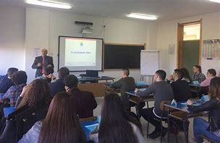
TIPOLOGIA ATTIVITA’ DIDATTICHE
attività d’aula, in presenza e a distanza
attività laboratoriali caratterizzate da contesti di apprendimento attivi e collaborativi
insegnamenti trasversali intorno a tematiche comuni a più discipline
attività di potenziamento dell’apprendimento che diversificano tempi, strategie e obiettivi per agire interventi di personalizzazione

Slide 11
LE DIRETTRICI PROGETTUALI
La Cittadinanza consapevole
La scuola del fare
La matematica e le scienze
Contatto vivo con la lingua
Percorsi di approfondimento della lingua straniera
L’integrazione
La sicurezza
La tecnologia a supporto della ricerca
L’orientamento
Il teatro
La musica
Lo sport

Slide 12
PROCESSO DI INCLUSIONE
Intendiamo perseguire il successo scolastico di tutti gli studenti, con particolare attenzione a tutte le forme di diversità, disabilità o svantaggio, riconoscendo e valorizzando le differenze individuali, impedendo che si trasformino in diseguaglianze.
L’educazione inclusiva mira a offrire educazione di qualità a tutti, rispettando diversità, differenti bisogni e abilità, caratteristiche e aspettative educative degli studenti e delle comunità, eliminando ogni forma di discriminazione.
Sono attive:
Commissione inclusione
GLI – gruppo di lavoro inclusione
Collaborazioni con CTI e Associazioni del territorio

Slide 13
VALORIZZAZIONE COMPETENZE LINGUISTICHE
LINGUA INGLESE:
3 giorni: per le classi 2^; prevede esperienze laboratoriali in lingua inglese; vede l’intervento di docenti dei tre ordini di scuola specializzati in inglese e persone con competenza in lingua
Percorso guidato per l’acquisizione della Certificazione KEY FOR SCHOOL (KET) classi terze
Interventi madre lingua: nelle classi 2^ e 3^
LINGUA FRANCESE:
Percorso guidato per l’acquisizione della Certificazione DELF – classi terze -

Slide 14
ORIENTAMENTO
Intendiamo per orientamento un percorso strutturato in vari passaggi, che ha inizio con la conoscenza di se, delle proprie abilità e delle proprie attitudini, affrontate in modo interdisciplinare, e si conclude con progetti dedicati alle scelte per il futuro percorso scolastico.
INFORMAGIOVANI: PERCORSI INTELLIGENTI
ATLANTE DELLE SCELTE:
PROGETTO ORIENTO/SORPRENDO promosso dalla Provincia di Bergamo (in sperimentazione nell’Istituto) mediante l’utilizzo di piattaforme on line.

Slide 15
CENTRO SPORTIVO STUDENTESCO
Esperienze sportive in orario curricolare ed extracurricolare
Approccio educativo, motivante e valorizzazione dell’autostima
Approccio a diverse discipline sportive
Competizioni a diversi livelli

Slide 16
SCIENZE E SICUREZZA
Nelle scuole secondarie sono presenti laboratori di scienze attrezzati
In tutte le scuole è realizzato il progetto sicurezza
Sono attive
Commissione sicurezza
Commissione promozione umana

Slide 17
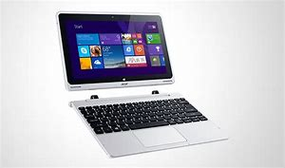
PIANO NAZIONALE SCUOLA DIGITALE documento che guida le scuole in un percorso di innovazione attraverso l’introduzione nelle scuole delle nuove tecnologie
Per “concretizzarlo”, all’interno delle nostre scuole, abbiamo realizzato- e intendiamo implementare - le seguenti azioni:
Implementato le attrezzature tecnologiche
Creato occasioni formative per l’approfondimento della competenza dei docenti
Partecipato agli avvisi per Interventi finanziati dai Fondi Strutturali Europei per il periodo di programmazione 2014-2020

Slide 18
LE RISORSE STRUTTURALI DELLE SCUOLE
Via Flores | Via M.te Cornagera
6 aule classi | 9 aule classi
3 aule speciali: artistica - tecnica - scienze | 3 aule speciali: scienze - artistica - musica
aula multiuso: biblioteca - video | aula multiuso: tecnica, proiezioni, riunioni
laboratorio informatica - atelier digitale - aule rotazione per piccoli gruppi | laboratorio informatica - atelier digitale - aule rotazione per piccoli gruppi
sala professori | sala professori
Palestra/palazzetto regolamentare | palestra regolamentare
auditorium
giardino esterno | giardino esterno

Slide 19
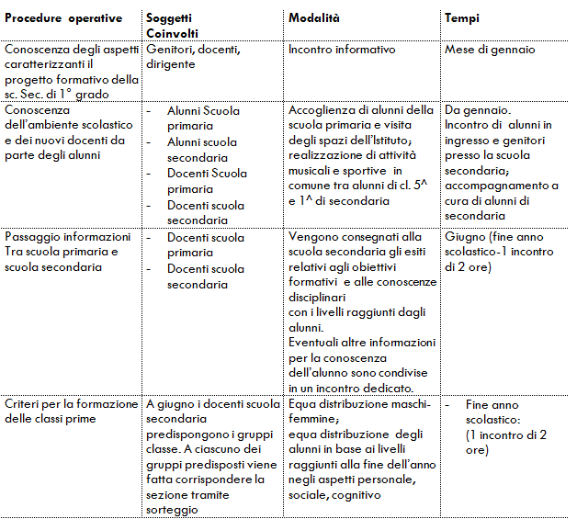
FORMAZIONE CLASSI 1^

Slide 20
ORGANIZZAZIONE SETTIMANALE DELL’ORARIO
INSEGNAMENTI: h. settimanali
Italiano / Approfondimento lett. | 6 4
Storia/Geografia
Matematica | 4
Scienze | 2
Inglese | 3
Francese | 2
Arte e immagine | 2
Musica | 2
Scienze motorie e sport. | 2
Tecnologia | 2
Religione - I.A.R.C. | 1
Educazione Civica | Insegnamento interdisciplinare
Lezione collettiva/individuale strumento | Flessibile su base settimanale (da 60’ A 90’ settimanali)
Musica d’insieme | 1 ½

Slide 21
FASE DI ACCOGLIENZA
Tenuto conto dell’età degli alunni e delle
più flessibili esigenze organizzative che, a
questa età, comportano a livello famigliare,
si dà facoltà al Collegio Docenti di
programmare anno per anno il numero di
giorni di scuola con orario ridotto, in base
alle progettualità specifiche. L’orario ridotto
comporta che le lezioni si tengano dalle
ore 8,30 alle ore 12,30

Slide 22
COLLABORAZIONI
Associazione genitori
Enti locali
Coordinamento agenzie educative
Peer education con scuole superiori
Spazio giovanile
Partecipazione alle reti sociali di quartiere (Boccaleone-Celadina)

Slide 23
PROCEDURA ONLINE PER L’ISCRIZIONE
Per l’iscrizione, occorrono:
account di posta elettronica
codice fiscale della persona di cui si chiede l’iscrizione
codice meccanografico della scuola desiderata
registrarsi al link http://www.iscrizioni.istruzione.it/
La domanda deve essere condivisa da entrambi i genitori. Il genitore che compila il modulo di domanda dichiara di aver effettuato la scelta in osservanza delle disposizioni del codice civile, così come da D.Lgs 28/12/2013 n.154
Le domande di iscrizione sono accolte entro il limite massimo dei posti disponibili; quelle in eccedenza saranno gestite sulla base dei criteri fissati dal Consiglio d’Istituto.
È possibile presentare una sola domanda per ciascun alunno; è però possibile indicare una seconda o terza scuola su cui indirizzare la domanda in caso di mancata disponibilità di posti.
I genitori possono individuare la scuola di interesse anche attraverso “Scuola in Chiaro: http://cercalatuascuola.istruzione.it/cercalatuascuola/

Slide 24
ISCRIZIONI ALLA CLASSE A INDIRIZZO MUSICALE: si barra l’apposita casella sul modulo online. La prova attitudinale si terrà prima del termine delle iscrizioni affinché, nel caso non fosse superata, i genitori possano eventualmente presentare domanda ad altra scuola a indirizzo musicale.
ALUNNI CON DISABILITÀ: le iscrizioni degli alunni con disabilità effettuate online sono da perfezionare presentando alla scuola prescelta la certificazione rilasciata dalla ATS di competenza, comprensiva della diagnosi funzionale, predisposta a seguito degli accertamenti collegiali previsti dal d.P.C.M. 23/02/2006 n.185.
ALUNNI CON DISTURBI SPECIFICI DI APPRENDIMENTO (DSA): le iscrizioni degli alunni con diagnosi di DSA effettuate online sono da perfezionare presentando alla scuola prescelta la relativa diagnosi, rilasciata ai sensi della legge n. 170/2010 e secondo quanto previsto dall’accordo Stato-Regioni del 25/07/2012.
ALUNNI DI CITTADINANZA NON ITALIANA: coloro che fossero sprovvisti di codice fiscale potranno usufruire del sistema che permette la creazione di un “codice provvisorio” che, appena possibile, l’istituzione scolastica sostituirà con il codice fiscale definitivo.

Slide 25
ARRIVEDERCI A PRESTO
Grazie per l’attenzione
Vi ringraziamo per aver partecipato alla presentazione della nostra Scuola

